Slide 1

Francisco Malillos castellano,aythami pérez vega y nicolás ruiz barreto

Slide 2
INDICE
Descripción del Proyecto Web
Requisitos
Presentación de Mockups
Presentación de Templates
Evolución del Proyecto
Enlaces

Slide 3
Descripción del proyecto
Nuestra página web ofrece una solución rápida y sencilla para reservar servicios de peluquería, barbería, manicura, masajes y más. Con una interfaz intuitiva y accesible desde cualquier dispositivo, los clientes pueden encontrar profesionales cercanos, ver su disponibilidad y agendar citas en segundos, sin llamadas ni esperas.
Para los negocios, nuestra plataforma optimiza la gestión de reservas con recordatorios automáticos y herramientas de organización, reduciendo cancelaciones y mejorando la productividad. Además, permite crear un perfil profesional con reseñas y promociones para atraer nuevos clientes.
Con un diseño moderno y funcional, nuestra web digitaliza el sector de la belleza y el bienestar, ofreciendo comodidad y eficiencia a todos.

Slide 4
Requisitos
Gestión de Citas
Perfiles de Profesionales
Confirmación automáticas
Calendario de disponibbilidad
Interfaz Intuitiva
6. Registro de Usuarios
7. Buscador de Profesionales
8. Visualización de Precios
9. Acceso a Historial de Reservas
10. Actualización Automática de Agenda

Slide 5
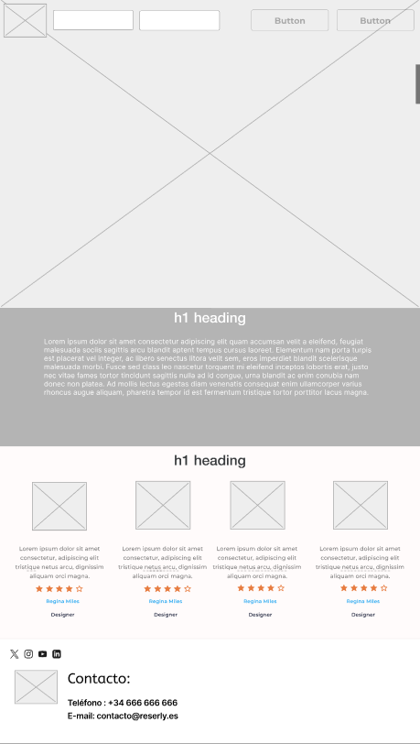
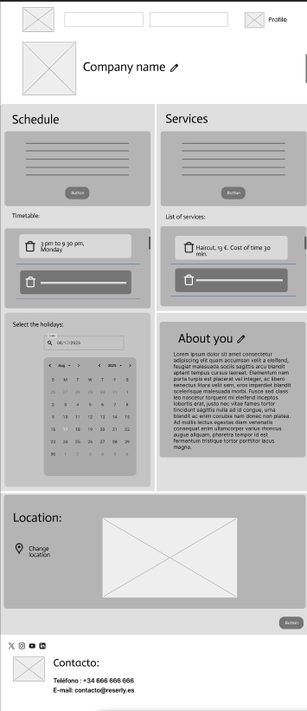
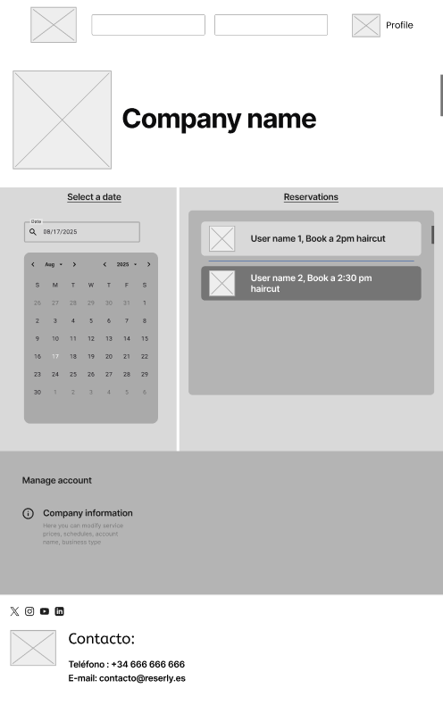
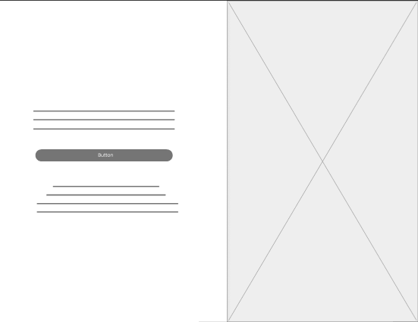
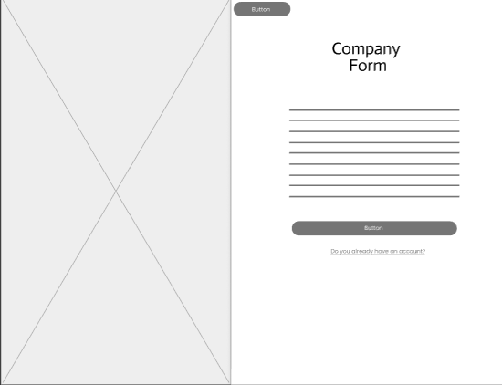
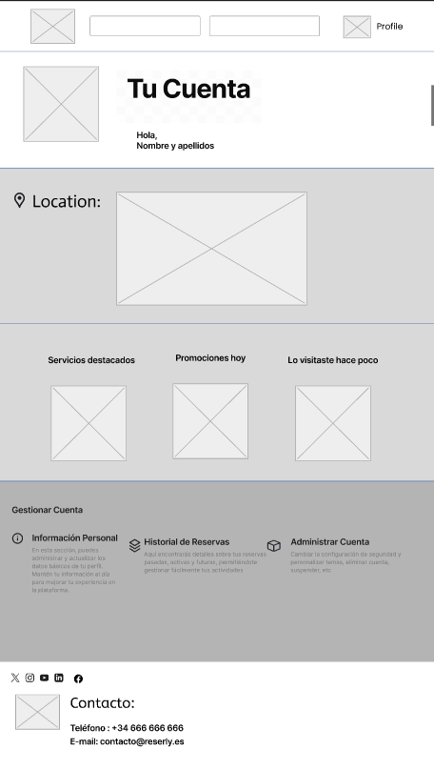
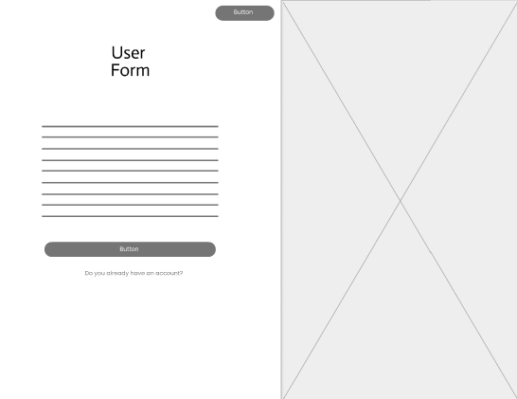
Presentación de mockups

Slide 6
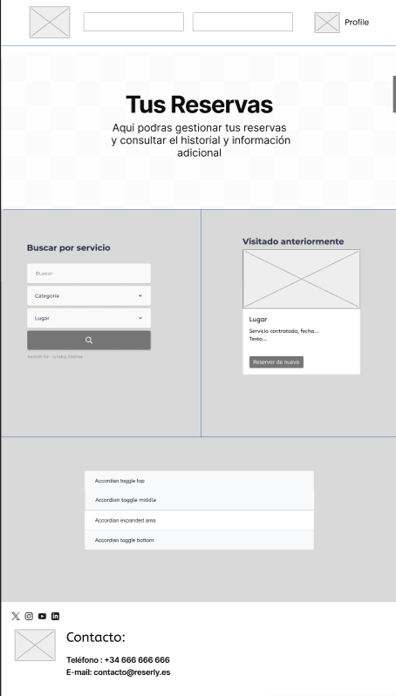
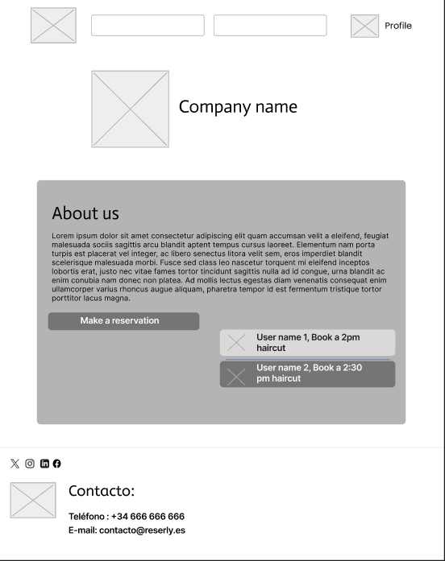
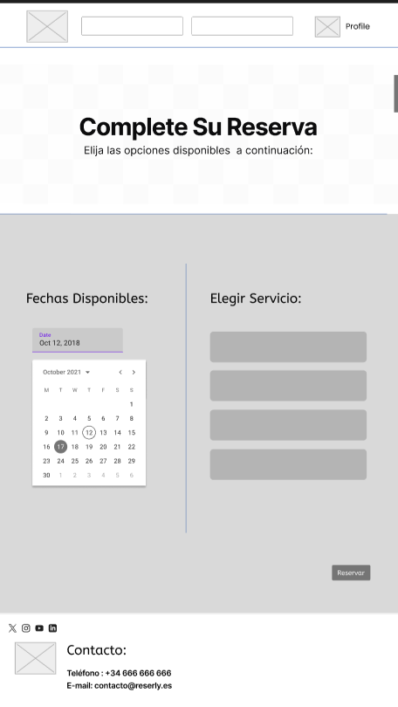
Presentación de mockups

Slide 7
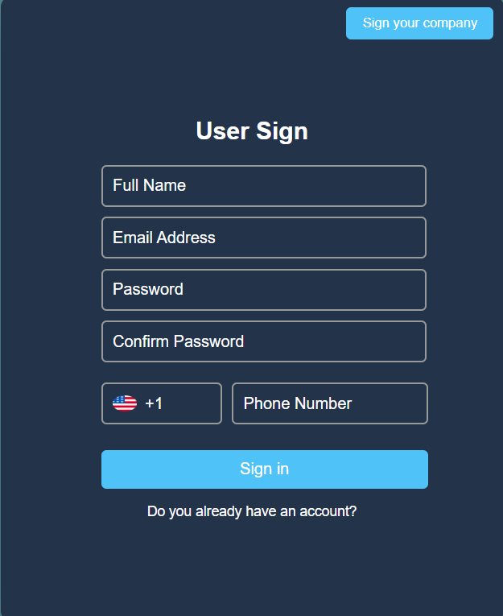
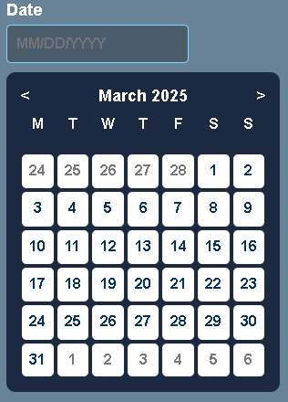
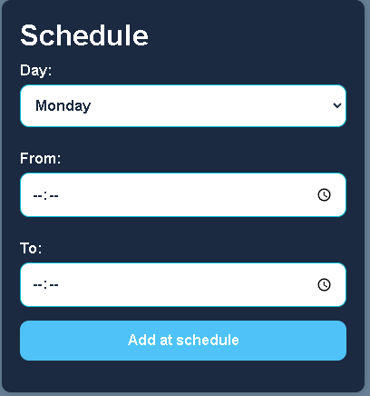


Presentación de templates

Slide 8
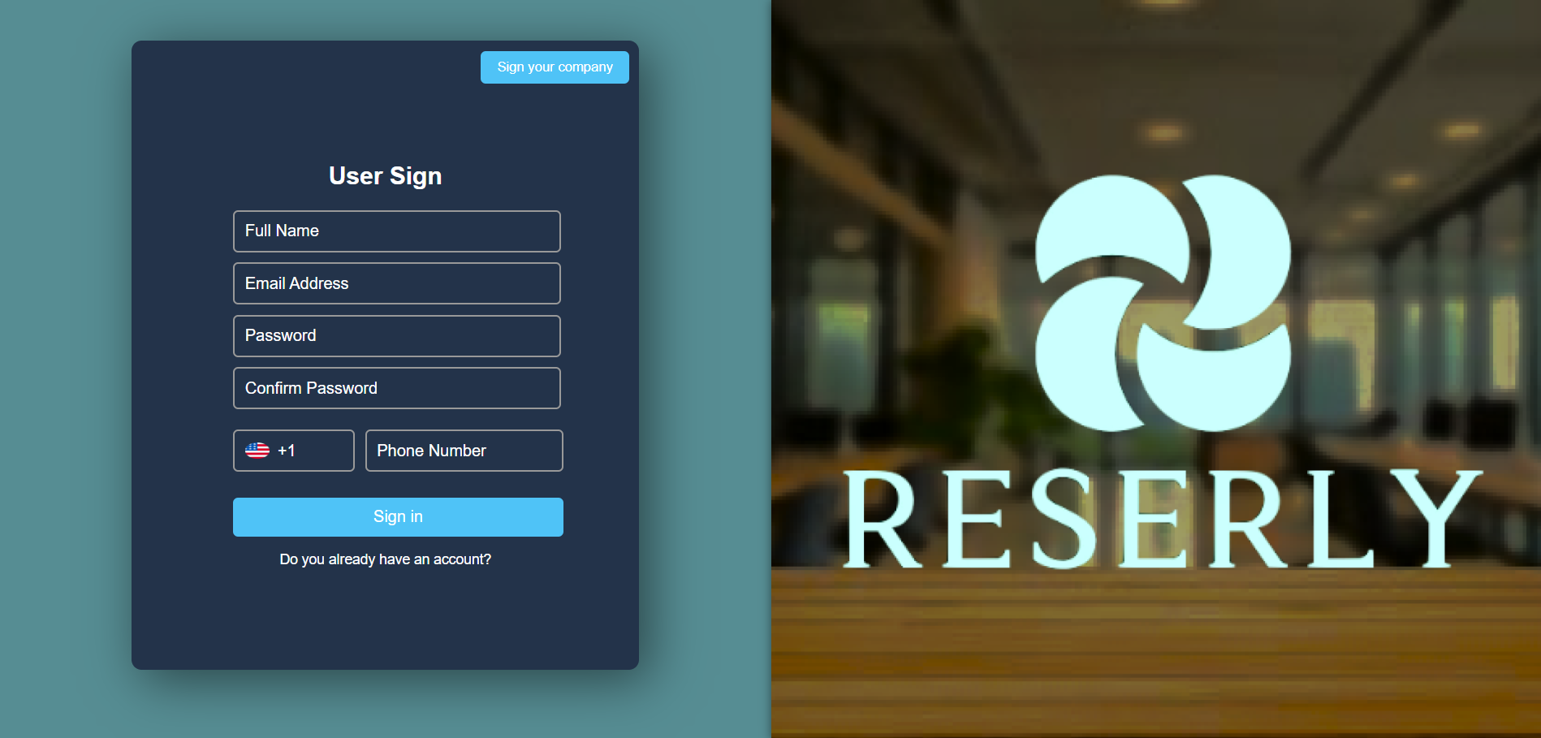
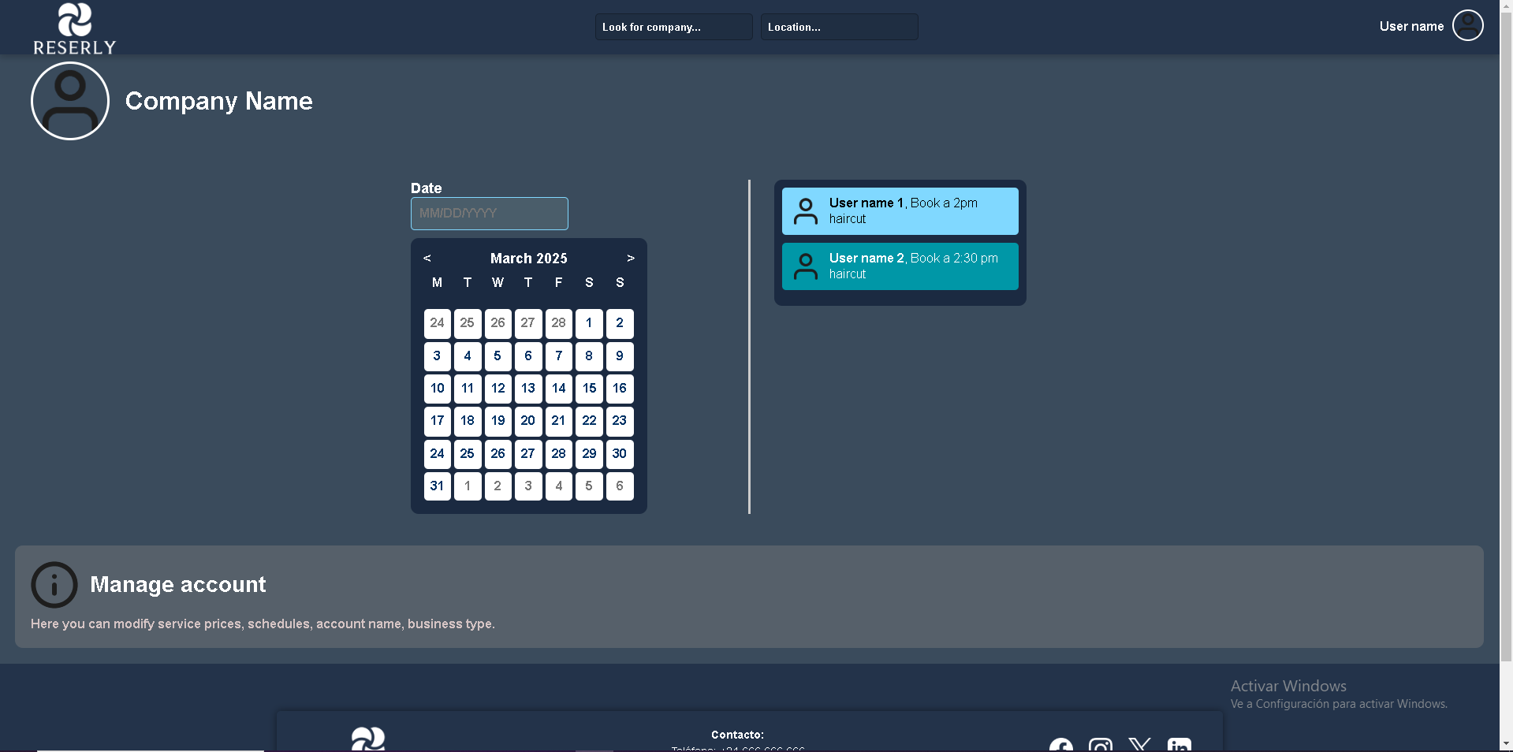
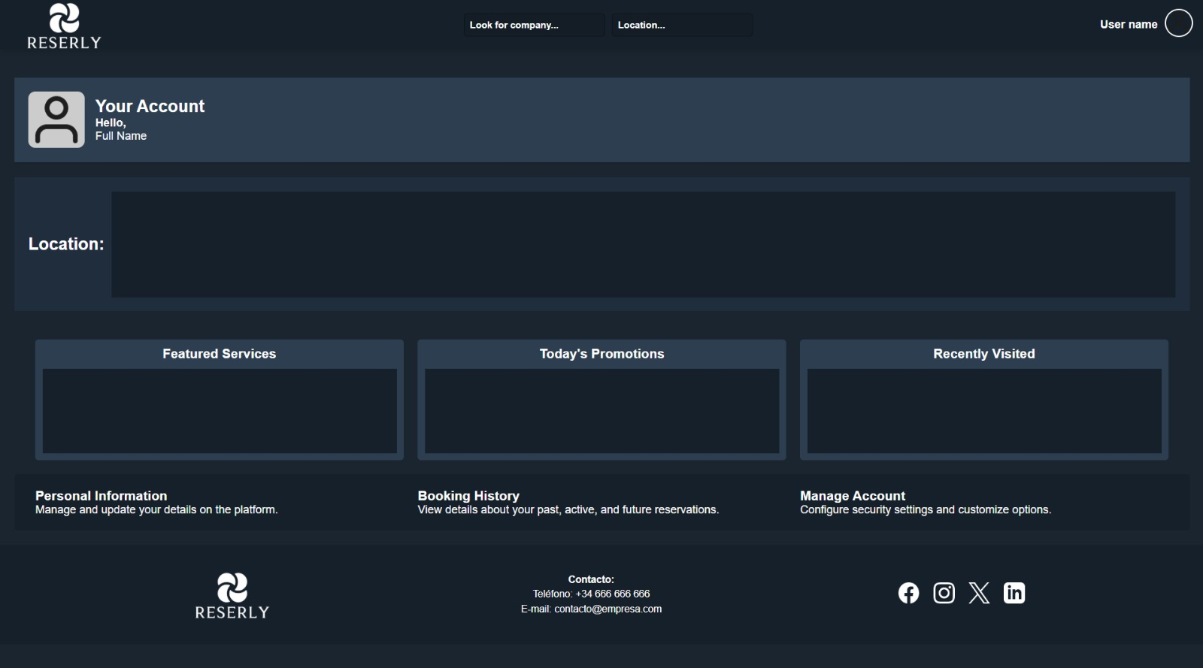
Presentación de templates

Slide 9
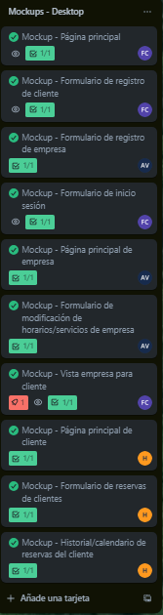
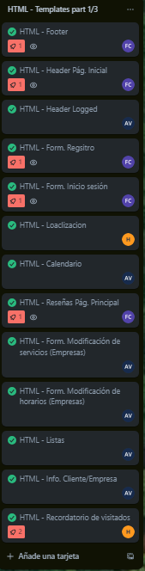
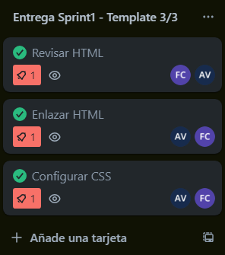
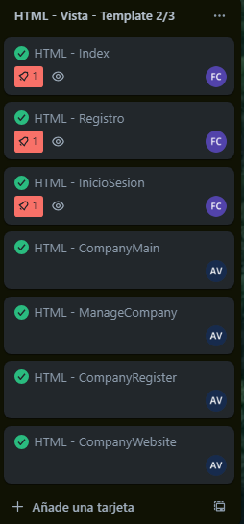
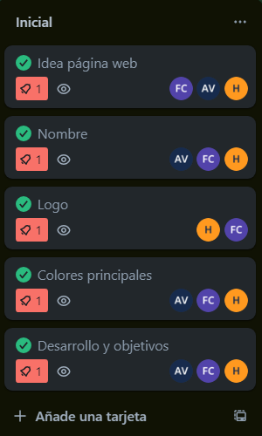
EVOLUCIÓN DEL PROYECTO

Slide 10
enlaces
Enlace a Figma (Mockups):
https://www.figma.com/design/M87p0PfJuhE1bq51WpVQs4/Reserly?node-id=0-1&p=f&t=soN7uIq2AaoDCJoY-0
Enlace a GitHub:
https://github.com/AythamiPV/Reserly.git
Enlace al vídeo:
x
Enlace al trello:
https://trello.com/b/SAKHWHaq/reserly

Slide 11
Muchas gracias

